Slide 4
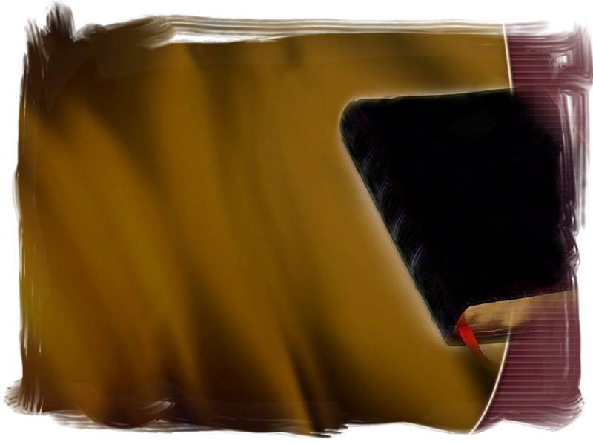
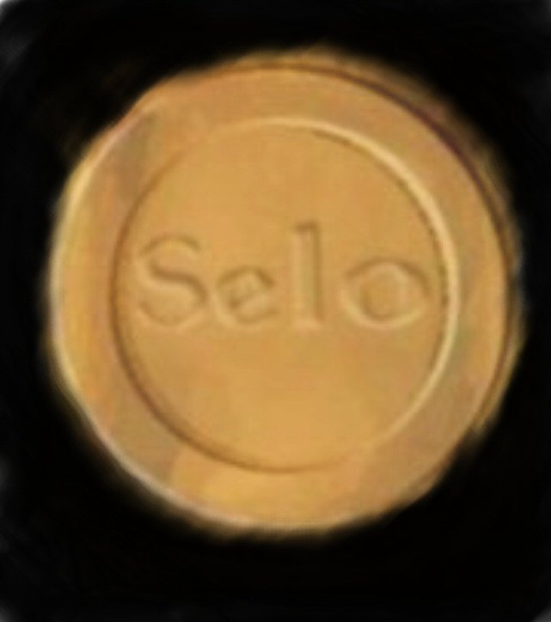
Os Sete Selos do Apocalipse descrevem períodos históricos que culminam com a volta de Jesus. Mas há registro de um outro Selo especial:
“O Selo de Deus”.

Slide 5
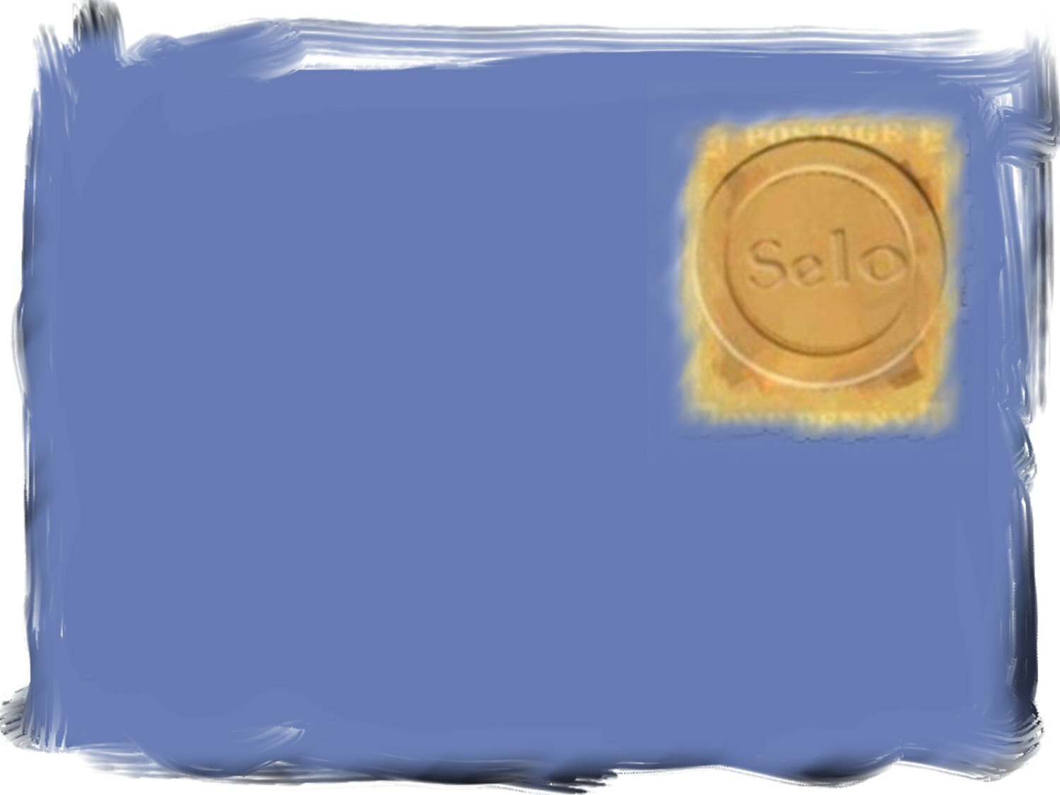
O sexto selo do Apocalipse nos mostra quando começaria o tempo do fim.
O sétimo selo descreve o silêncio no céu quando Cristo vier buscar os seus escolhidos.
No capítulo 7, há uma espécie de parêntesis entre o 6º e o 7º selo. Aqui Jesus diz que deveria colocar um selo de Deus na fronte dos salvos, antes de Jesus voltar.

Slide 6
Será destruída por uma grande guerra mundial?

Slide 7
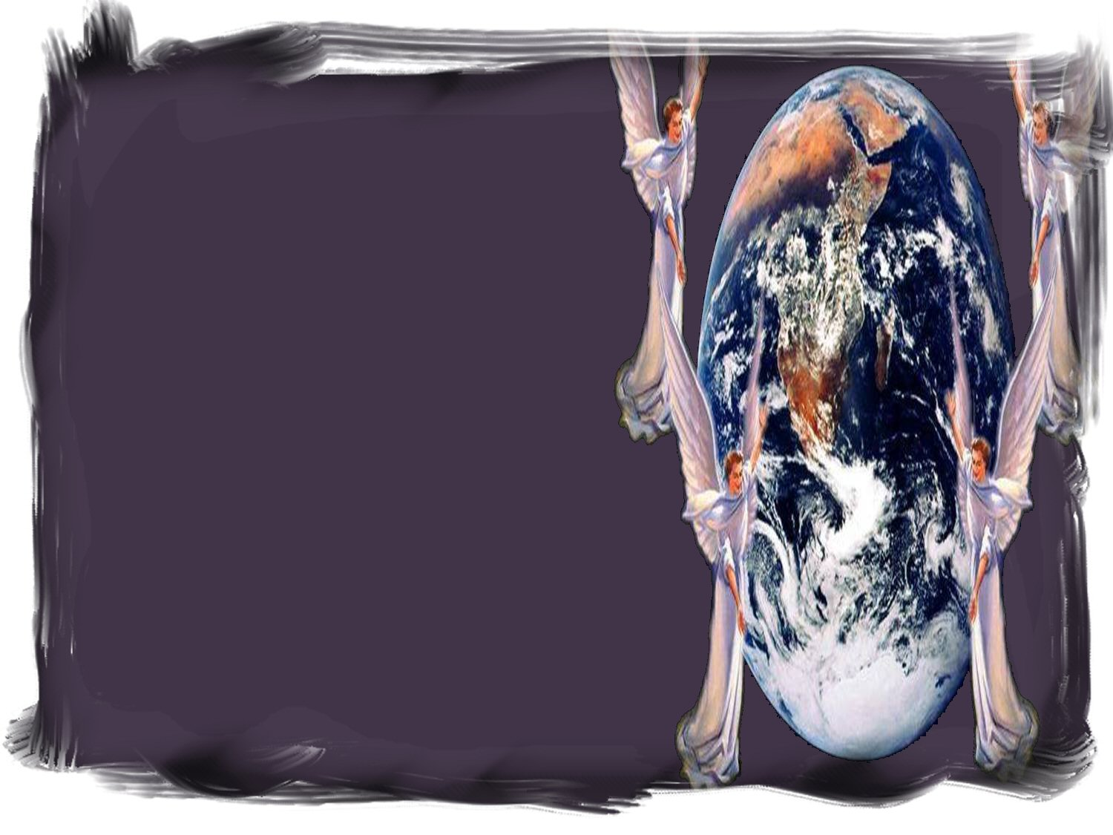
Que estavam retendo os anjos dos quatro ângulos da terra?
“Depois disto, vi quatro anjos em pé nos quatro cantos da terra, conservando seguros os quatro ventos da terra, para que nenhum vento soprasse sobre a terra, nem sobre o mar, nem sobre árvore alguma.”
Apocalipse 7:1

Slide 8
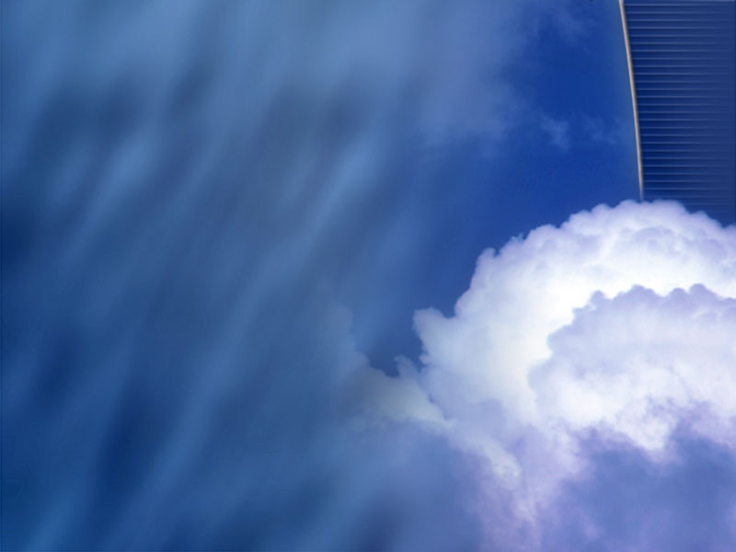
Que significa esses ventos? A Bíblia, profeticamente nos dá a chave.
“Trarei sobre Elão os quatro ventos dos quatro ângulos do céu e os espalharei na direção de todos estes ventos; e não haverá país aonde não venham os fugitivos de Elão. Farei tremer a Elão diante de seus inimigos e diante dos que procuram a sua morte; farei vir sobre os elamitas o mal, o brasume da minha ira, diz o Senhor; e enviarei após eles a espada, até que venha a consumi-los.”
Jeremias 49:36 e 37

Slide 9
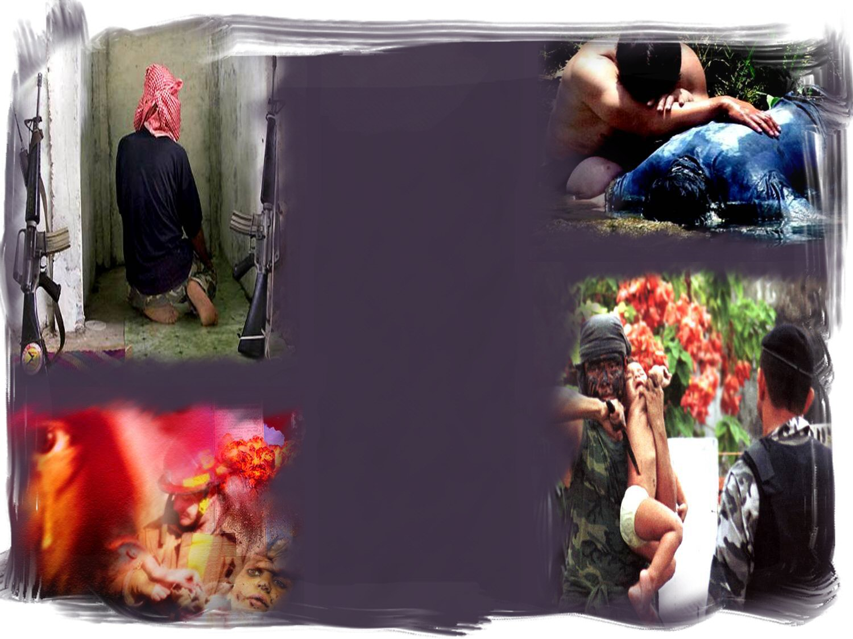
Até quando será detida esta guerra infernal?
“Vi outro anjo que subia do nascente do sol, tendo o selo do Deus vivo, e clamou em grande voz aos quatro anjos, aqueles aos quais fora dado fazer dano à terra e ao mar, dizendo: Não danifiqueis nem a terra, nem o mar, nem as árvores, até selarmos na fronte os servos de Deus.”
Apocalipse 7:2 e 3

Slide 10
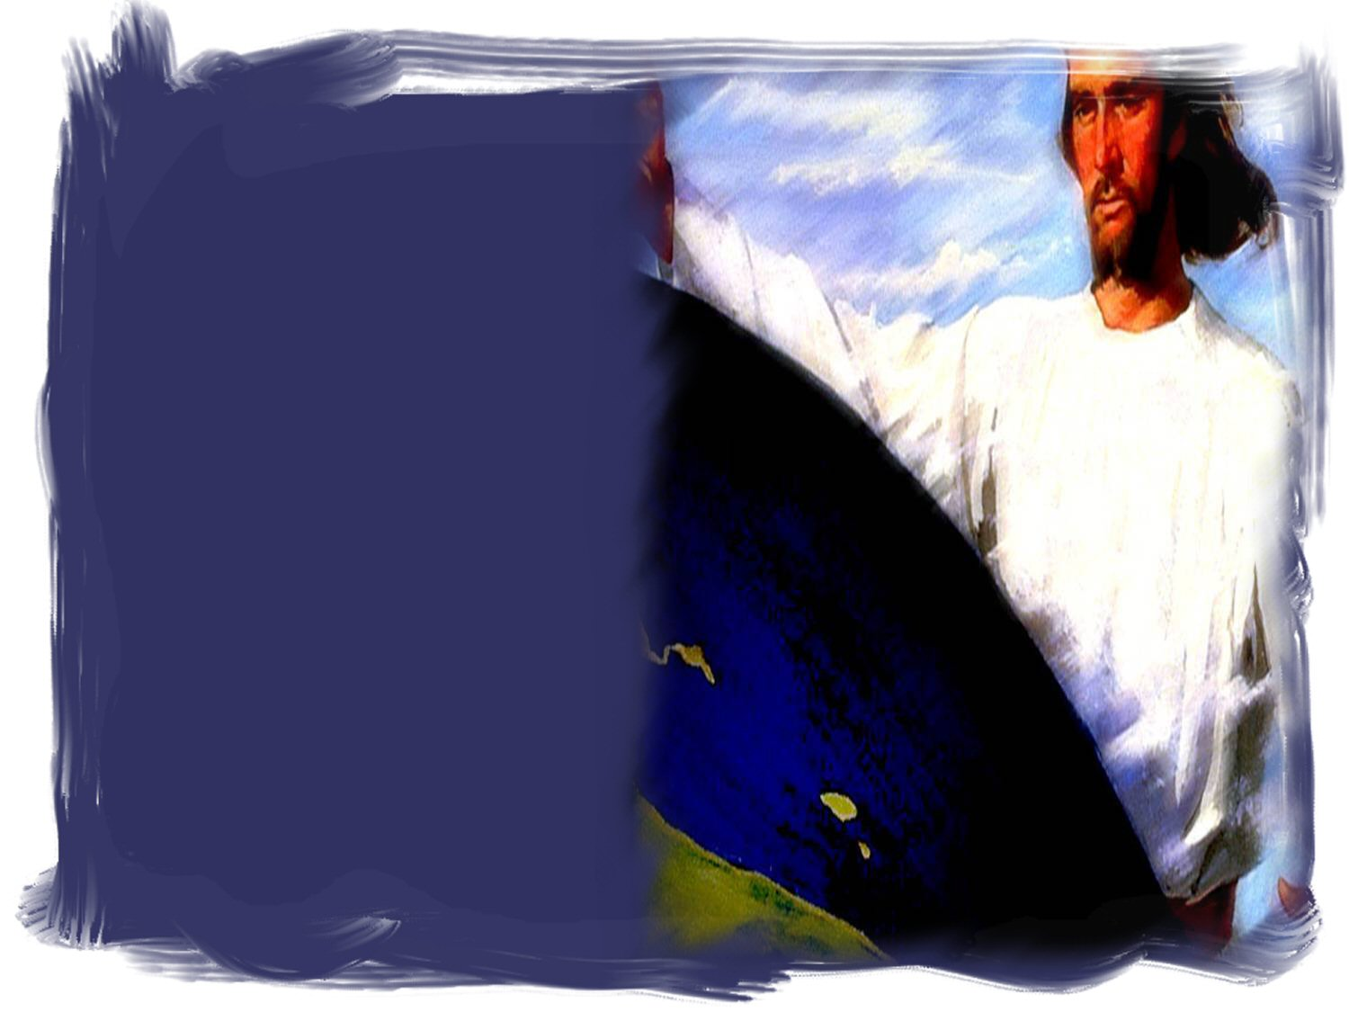
Deus tem um selo:
Onde está?
Qual é?

Slide 11
Onde Deus revela o Seu selo?
“Resguarda o testemunho, sela a lei no coração dos meus discípulos.”
Isaías 8:16
“Ora, sabemos que o temos conhecido por isto: se guardamos os seus mandamentos. Aquele que diz: Eu o conheço e não guarda os seus mandamentos é mentiroso, e nele não está a verdade.”
I João 2:3 e 4

Slide 12
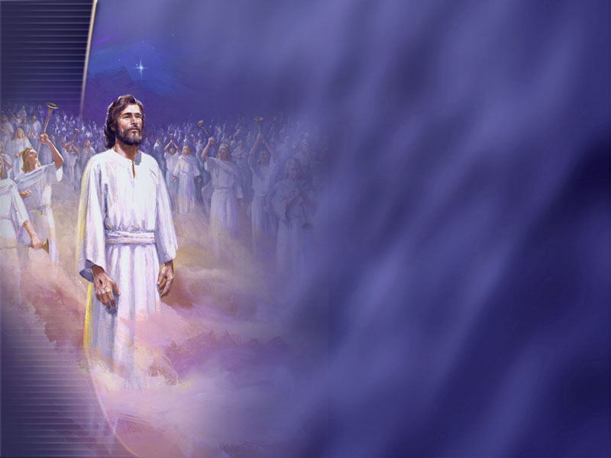
Consideremos três características básicas de um selo:
1° - Nome da autoridade a quem pertence.
2° - Cargo que ocupa.
3° - Jurisdição sobre a qual exerce autoridade.

Slide 13
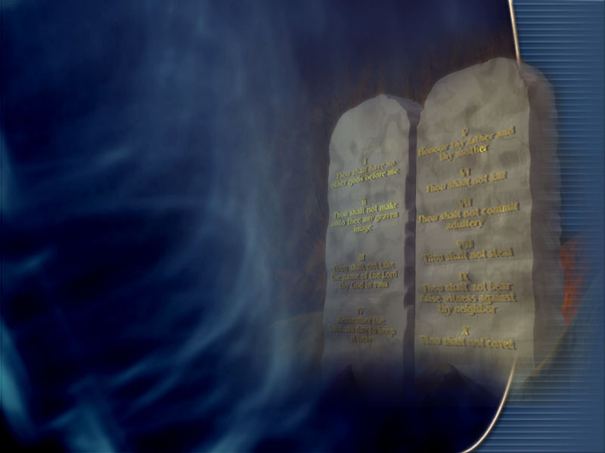
“Lembra-te do dia de sábado, para o santificar. Seis dias trabalharás e farás toda a tua obra, mas o sétimo dia é o sábado do Senhor, teu Deus; não farás nenhum trabalho, nem tu, nem o teu filho, nem a tua filha, nem o teu servo, nem a tua serva, nem o teu animal, nem o forasteiro das tuas portas para dentro; porque, em seis dias, fez o Senhor os céus e a terra, o mar e tudo que neles há e, ao sétimo dia, descansou; por isso, o Senhor abençoou o dia de sábado e o santificou.”
Êxodo 20:8-11

Slide 14
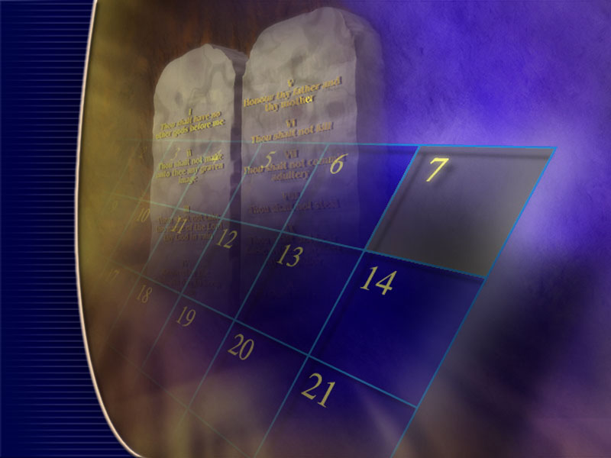
As três características se encontram presentes no mandamento do Sábado:
1° - Nome: Senhor Deus.
2° - Cargo: Criador.
3° - Jurisdição: Todo Universo.

Slide 15
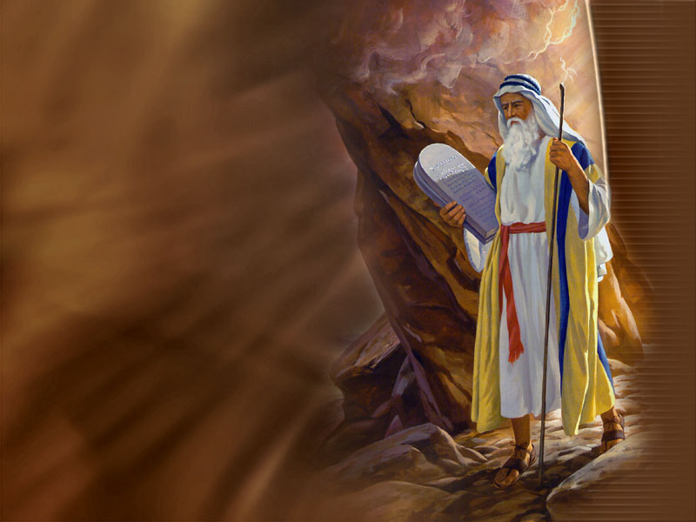
A Santa Bíblia ensina o que acabamos de descobrir.
“Dei-lhes os meus estatutos e lhes
fiz conhecer os meus juízos, os quais, cumprindo-os o homem, viverá por eles.”
Ezequiel 20:11

Slide 16
Apocalipse 7:2 e 3 diz que o selo de Deus seria aplicado na fronte dos servos de Deus.
“Vi outro anjo que subia do nascente do sol, tendo o selo do Deus vivo, e clamou em grande voz aos quatro anjos, aqueles aos quais fora dado fazer dano à terra e ao mar, dizendo: Não danifiqueis nem a terra, nem o mar, nem as árvores, até selarmos na fronte os servos do nosso Deus.”

Slide 17
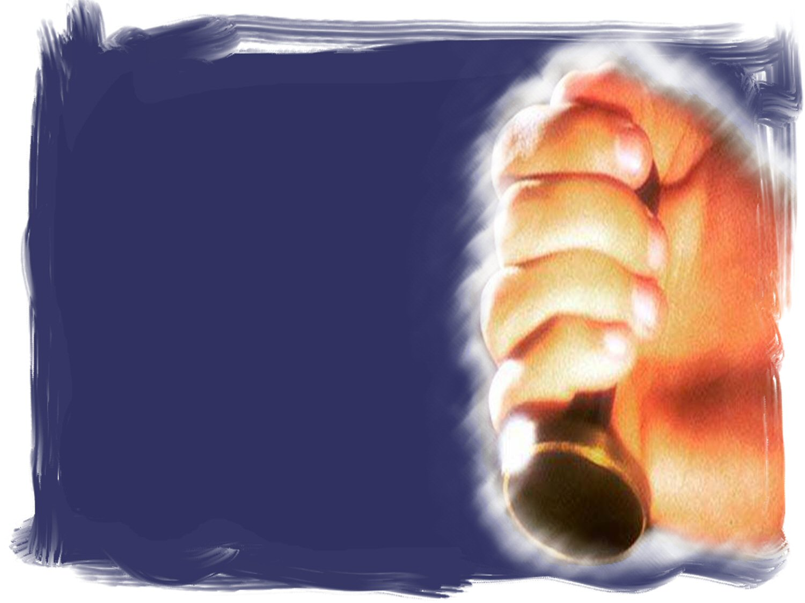
Isaías 56:1-7 demonstra profeticamente que crentes do Antigo Testamento e do Novo Testamento recebem o mesmo Selo de Deus, a observância do sábado.
Sábado

Slide 18
Sinal perpétuo – Êxodo 31:16 e 17
“Pelo que os filhos de Israel guardarão o sábado, celebrando-o por aliança perpétua nas suas gerações. Entre mim e os filhos de Israel é sinal para sempre; porque, em seis dias, fez o Senhor os céus e a terra, e, ao sétimo dia, descansou, e tomou alento.”

Slide 19
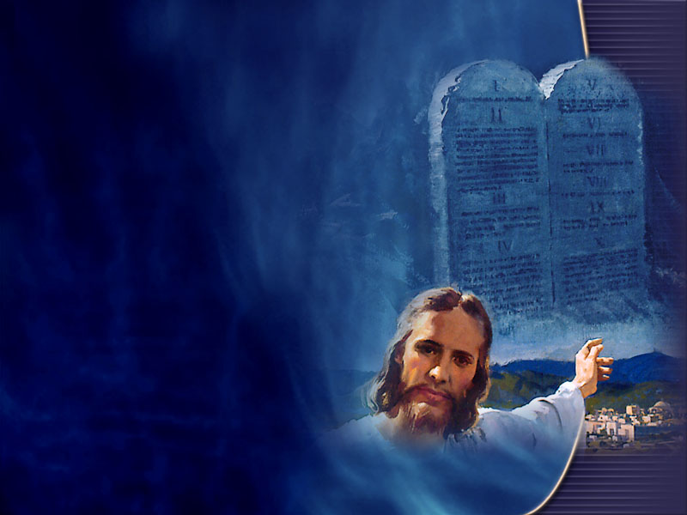
Jesus, aqui na terra disse que não viera para mudar a Lei de Deus, nem autorizou alguém a fazer.
“Não penseis que vim revogar a Lei ou os Profetas; não vim para revogar, vim para cumprir.”
Mateus 5:17

Slide 20
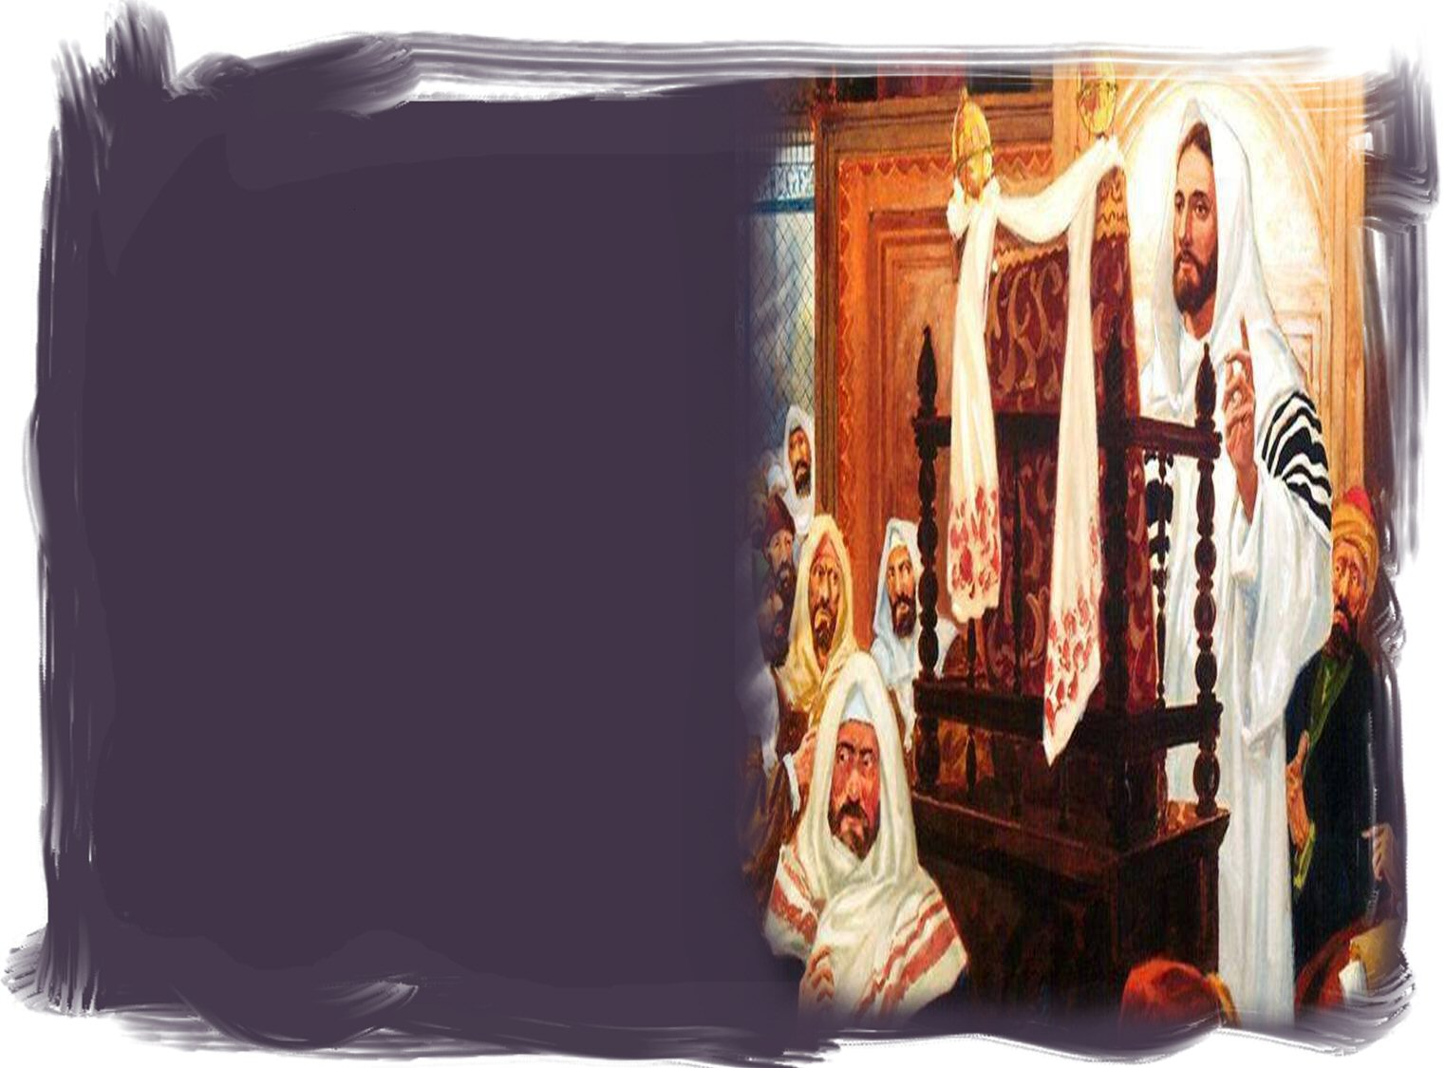
Qual era o dia de descanso para Jesus?
“Indo para Nazaré, onde fora criado, entrou, num sábado, na sinagoga, segundo o seu costume, e levantou-se para ler.”
Lucas 4:16

Slide 21
Jesus foi um fiel guardador do sábado.
As mulheres que o seguiam também guardavam.
“Era o dia da preparação, e começava o sábado. As mulheres que tinham vindo da Galiléia com Jesus, seguindo, viram o túmulo e como o corpo fora ali depositado. Então, se retiraram para preparar aromas e bálsamos.”
Lucas 23:54-56

Slide 22
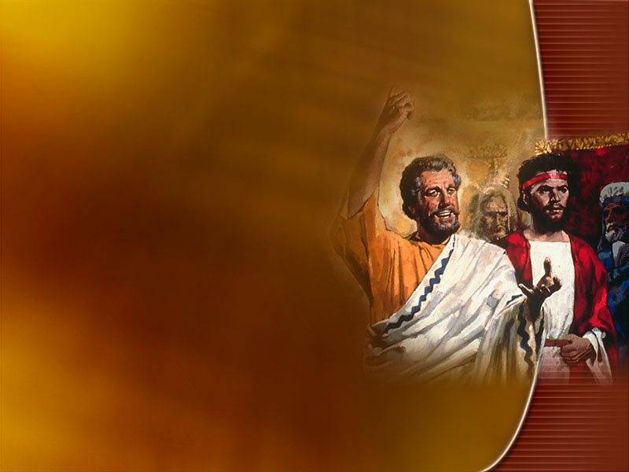
O próprio apóstolo Paulo era fiel guardador do sábado.
“Ao saírem eles, rogaram-lhes que, no sábado seguinte, lhes falassem estas mesmas palavras. Despedida a sinagoga, muitos dos judeus e dos prosélitos piedosos seguiram Paulo e Barnabé, e estes, falando-lhes, os persuadiram a perseverar na graça de Deus. No sábado seguinte, afluiu quase toda a cidade para ouvir a palavra de Deus.”
Atos 13:42-44

Slide 23
Jesus predisse a guarda do sábado no ano 70 da era cristã, por ocasião da destruição de Jerusalém, 35 anos após a sua morte.
Mateus 24:2

Slide 24
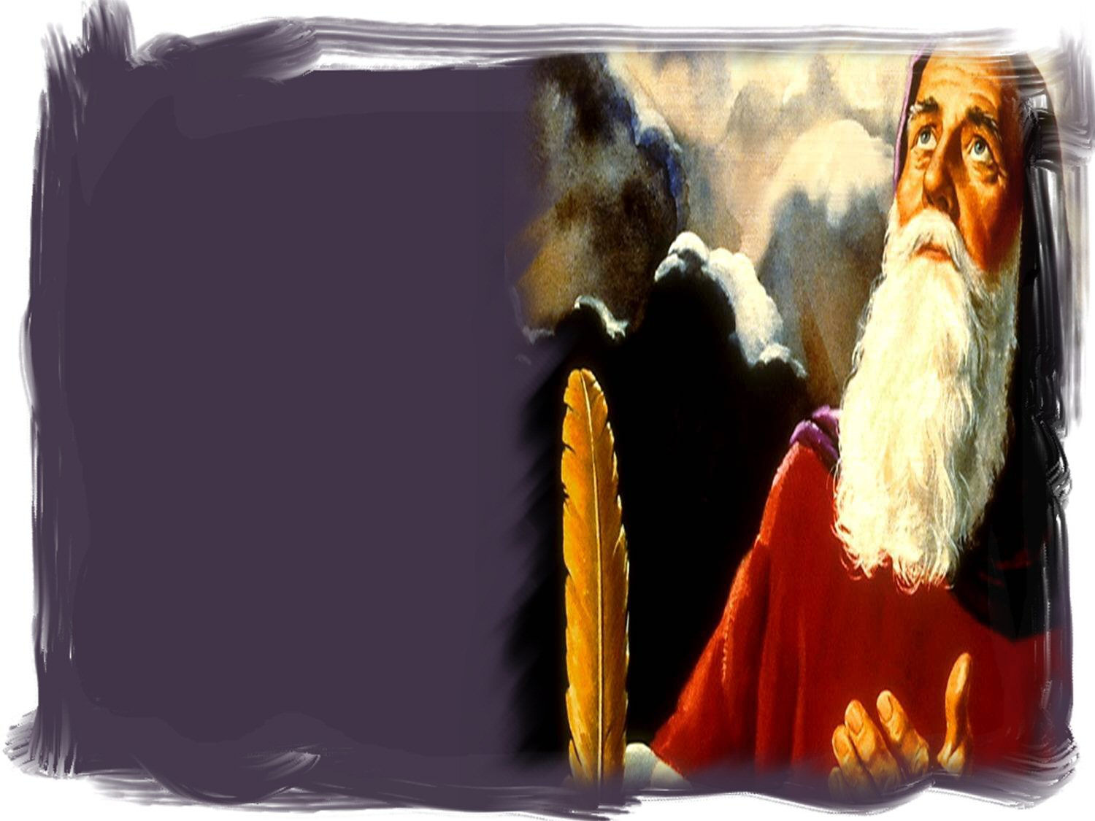
O Senhor mantinha um dia especial no fim do primeiro século.
“Achei-me em espírito, no dia do Senhor, e ouvi, por detrás de mim, grande voz, como de trombeta.”
Apocalipse 1:10

Slide 25
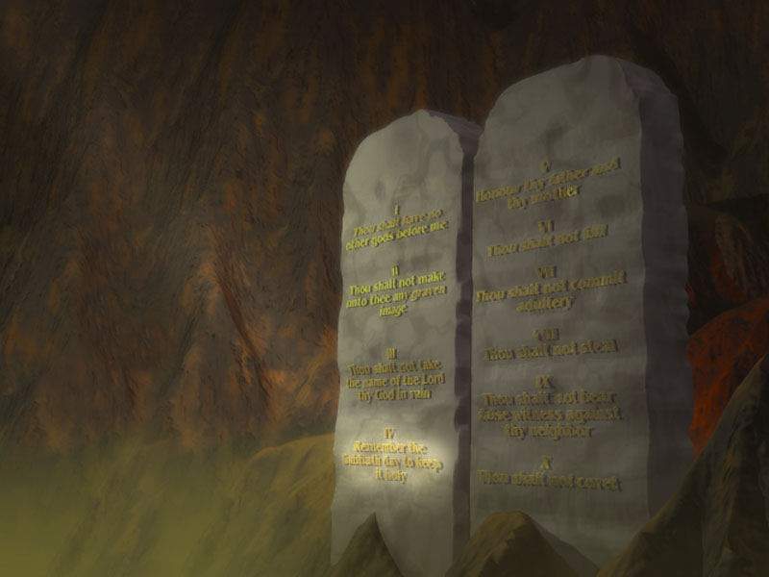
Dia do Senhor
Mateus 12:8 – Sábado “Porque o Filho do Homem é senhor do sábado.”
Marcos 2:27 e 28 – Sábado “E acrescentou: O sábado foi estabelecido por causa do homem, e não o homem, por causa do sábado; de sorte que o Filho do Homem é senhor também do sábado.”
Lucas 6:5 – Sábado “E acrescentou-lhes: O Filho do Homem é senhor do sábado.”

Slide 26
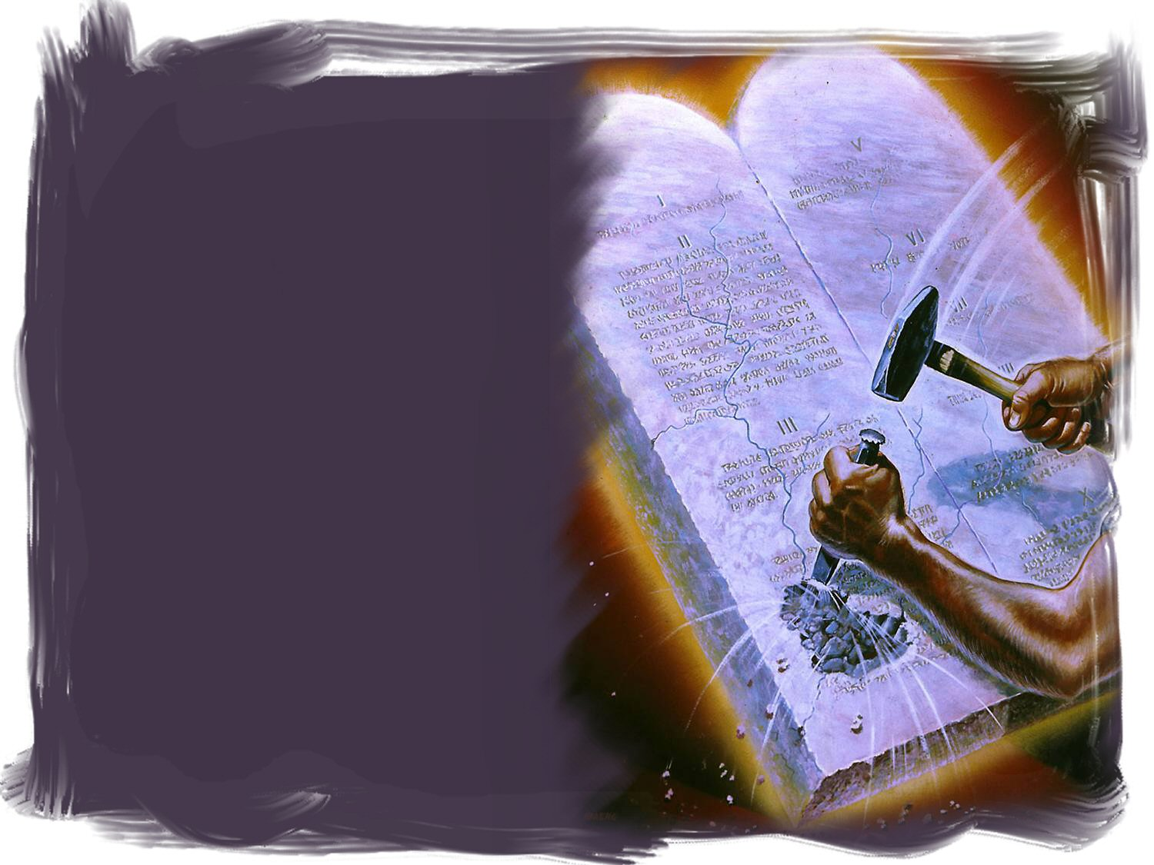
Uma tentativa para mudar a Lei de Deus

Slide 27
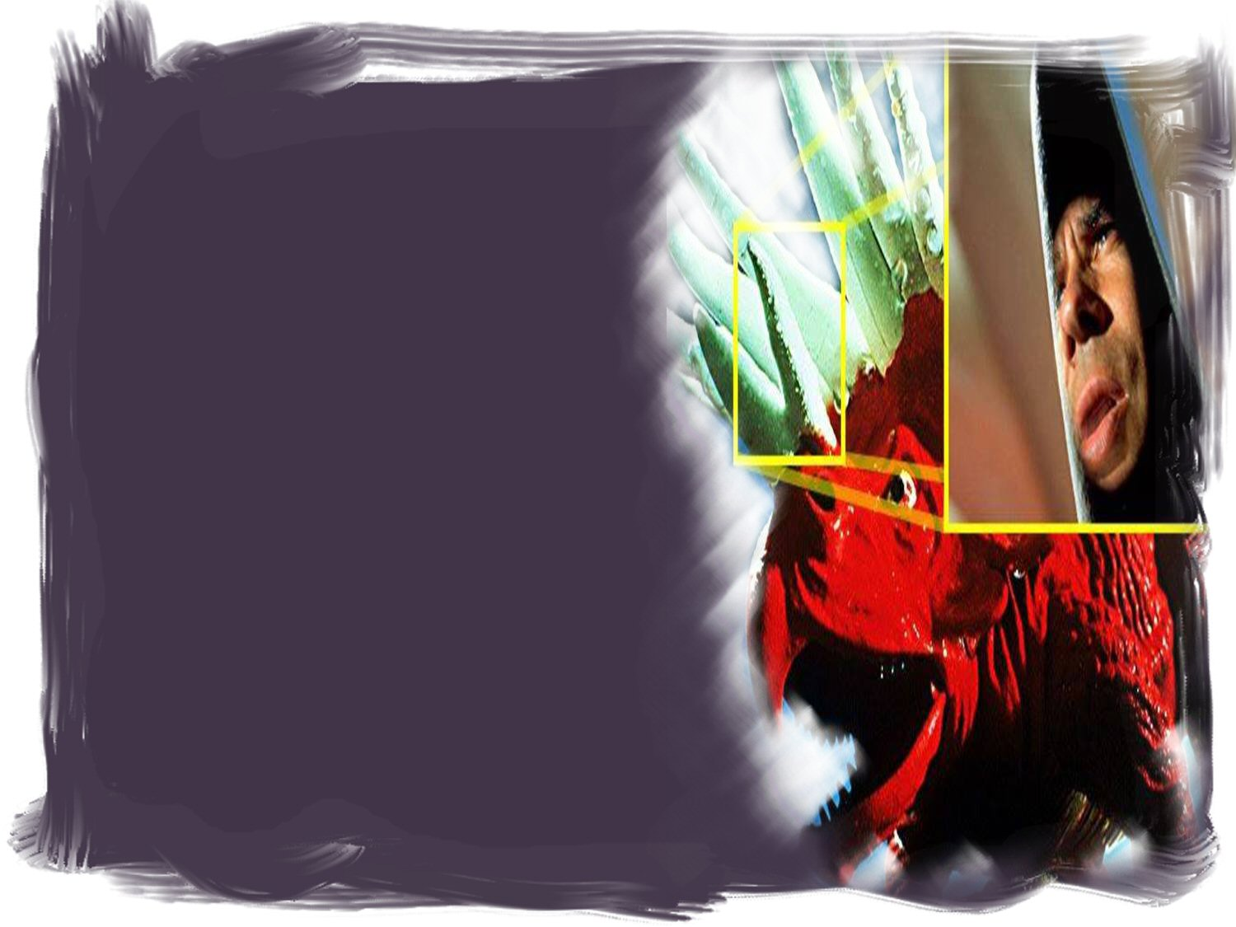
O Chifre pequeno
Assim como em Apocalipse 12:7-9 o grande dragão representa Satanás em sua rebelião contra Deus, em Daniel 7 o chifre pequeno representa o anticristo, instrumento de Satanás.

Slide 28
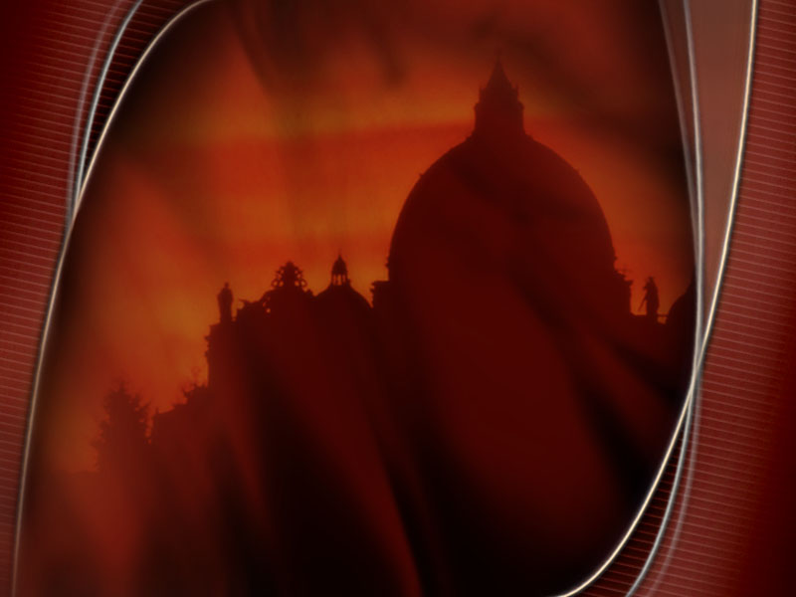
O que tentaria mudar o chifre pequeno?
“Proferirá palavras contra o Altíssimo, magoará os santos do Altíssimo, e cuidará em mudar os tempos e a lei; e os santos lhe serão entregues na mãos por um tempo, dois tempos, e metade de um tempo.”
Daniel 7:25

Slide 29
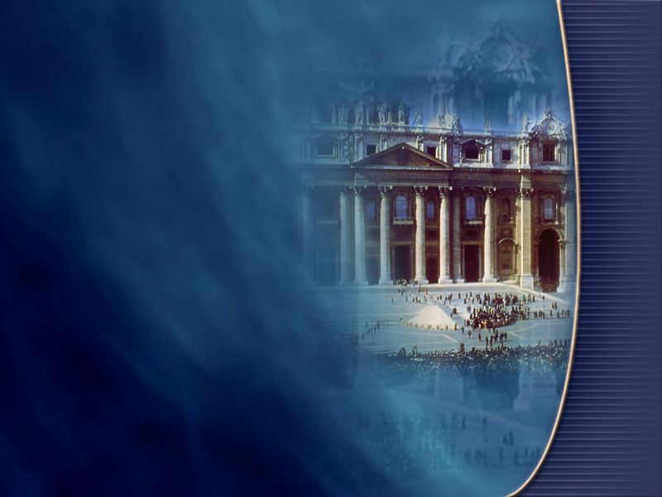
Três atos do Anticristo:
1° - Proferirá palavras contra o Altíssimo.
2° - Magoará os santos do Altíssimo.
3° - Cuidará em mudar os tempos e a Lei de Deus.

Slide 30
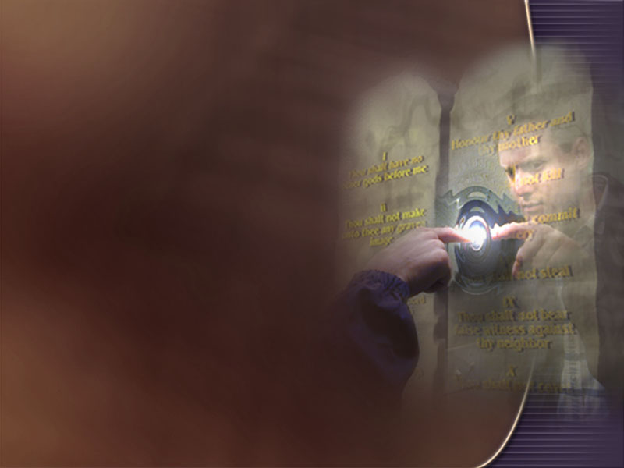
Portanto, mudança na Lei de Deus é contrário a Sua vontade.
A obediência ao mandamento do sábado constitui um selo ou um sinal de lealdade.
“Santificai os meus sábados, pois servirão de sinal entre mim e vós, para que saibais que eu sou o Senhor, vosso Deus.”
Ezequiel 20:20

Slide 31
A Restauração do Sábado

Slide 32
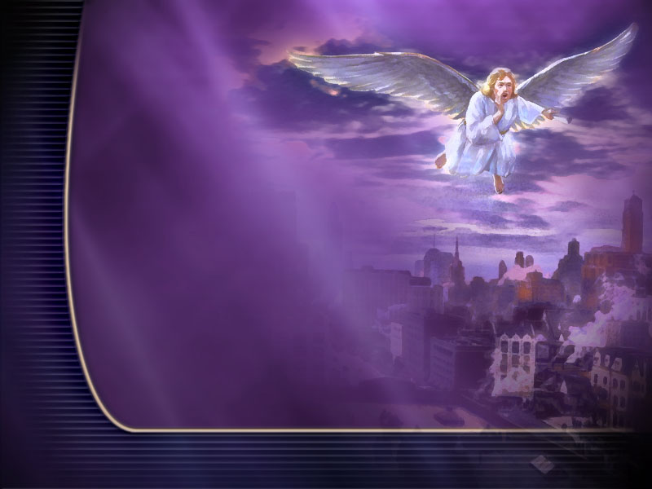
O Apocalipse prediz que o remanescente fiel de Deus voltará a adorá-lo como ordena o mandamento do sábado?
“Vi outro anjo voando pelo meio do céu, tendo um evangelho eterno para pregar aos que se assentam sobre a terra, e a cada nação, e tribo, e língua, e povo, dizendo, em grande voz: Temei a Deus e dai-lhe glória, pois é chegada a hora do seu juízo; e adorai aquele que fez o céu, e a terra, e o mar, e as fontes das águas.”
Apocalipse 14:6 e 7

Slide 33
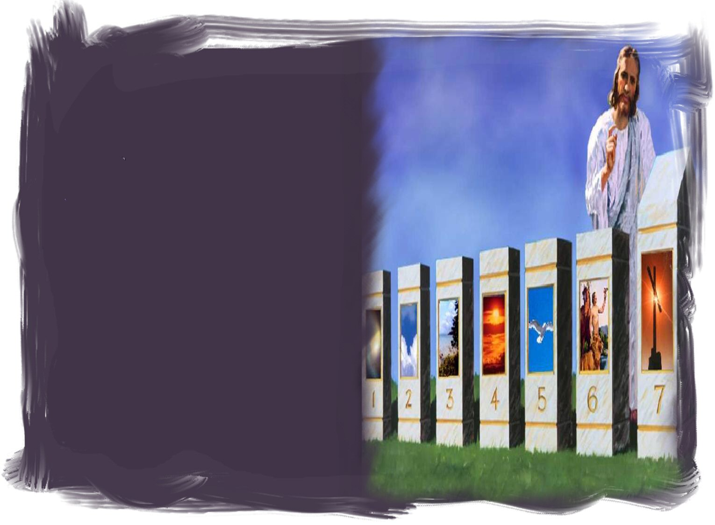
Analisando a razão para a guarda do sábado em Apocalipse chegamos a Êxodo 20:11
“Porque, em seis dias, fez o Senhor os céus e a terra, o mar e tudo que neles há e, ao sétimo dia, descansou; por isso, o Senhor abençoou o dia de sábado e o santificou.”
Adoração ao verdadeiro Criador dos céus e da terra.

Slide 34
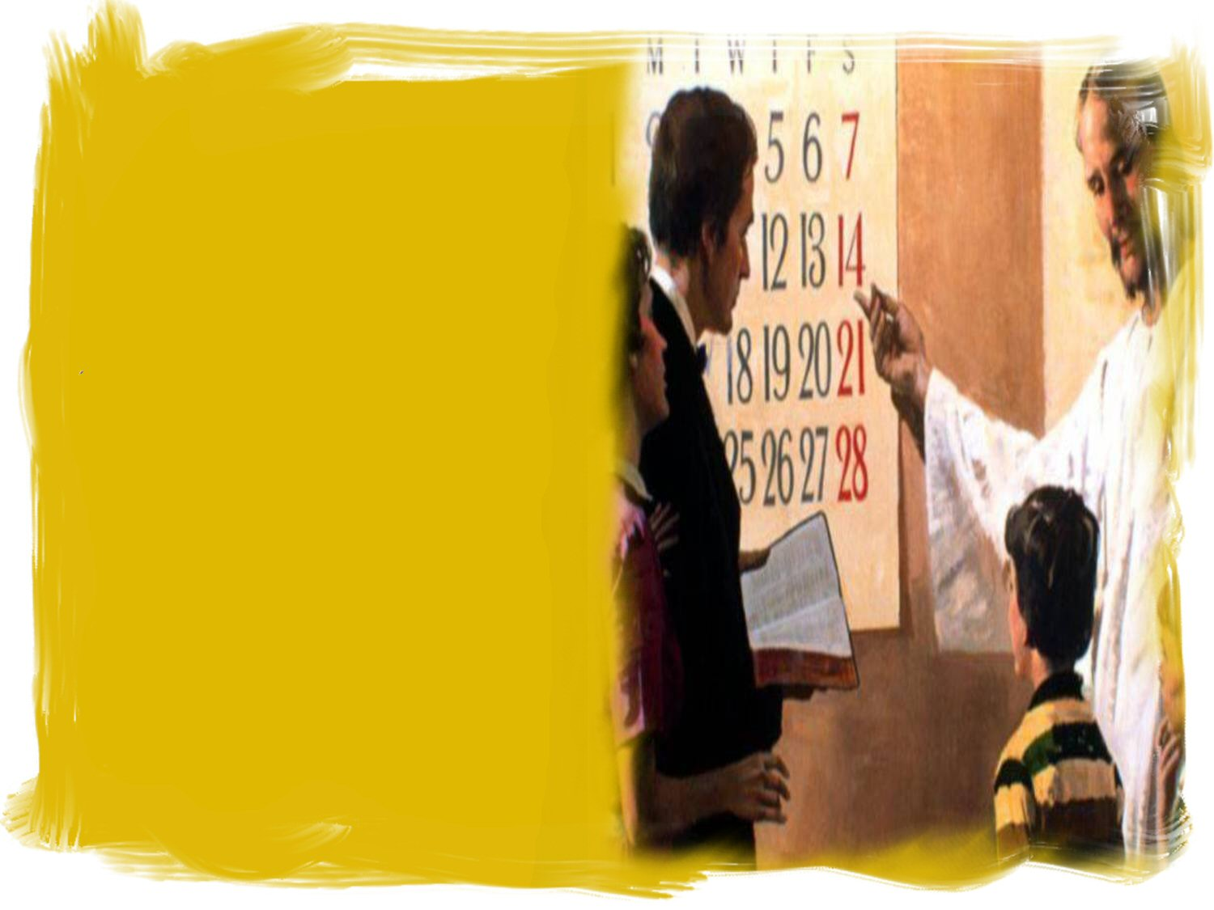
Quem são os que guardam os mandamentos?
“Aqui está a perseverança dos santos, os
que guardam os mandamentos de Deus e a fé em Jesus.”
Apocalipse 14:12

Slide 35
As pessoas de Apocalipse 14:12 são as mesmas de Apocalipse 7:3
“dizendo: Não danifiqueis nem a terra, nem o mar, nem as árvores, até selarmos na fronte os servos do nosso Deus.”

Slide 36
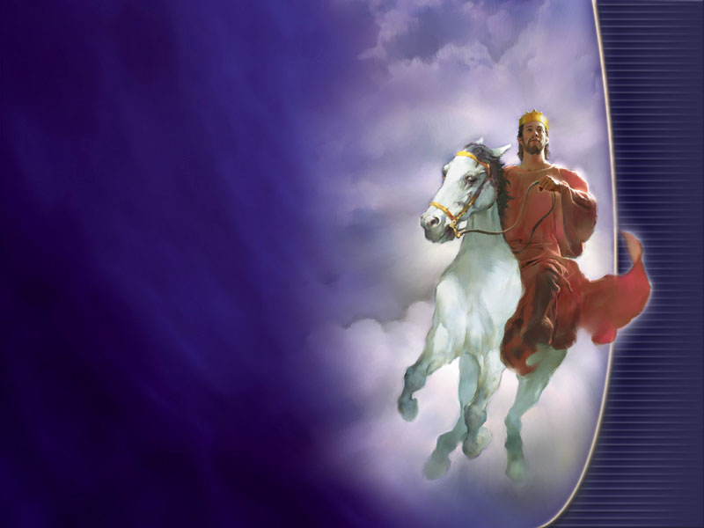
“Não violarei a minha aliança, nem modificarei o que os meus lábios proferiram.”
Salmos 89:34

Slide 37
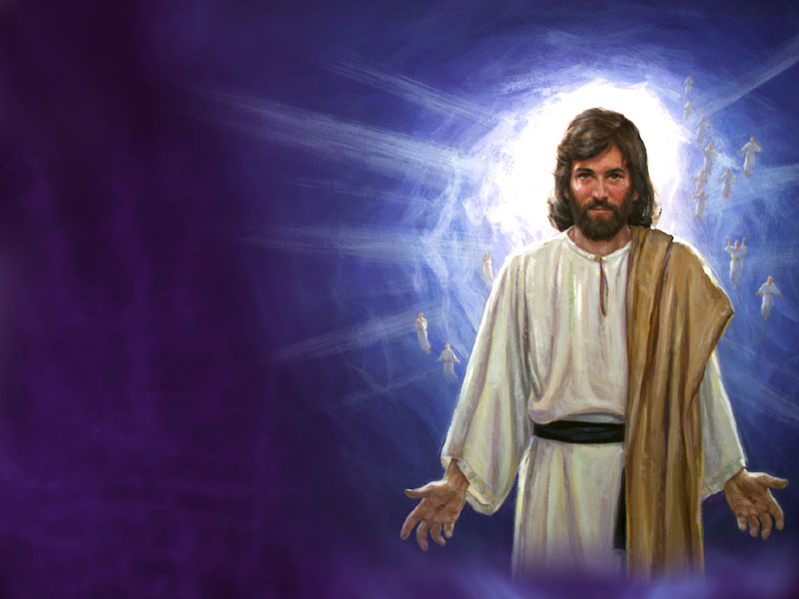
Com você o Senhor fez um pacto

